Slide 1
DIMECRES DE CENDRA

Slide 2
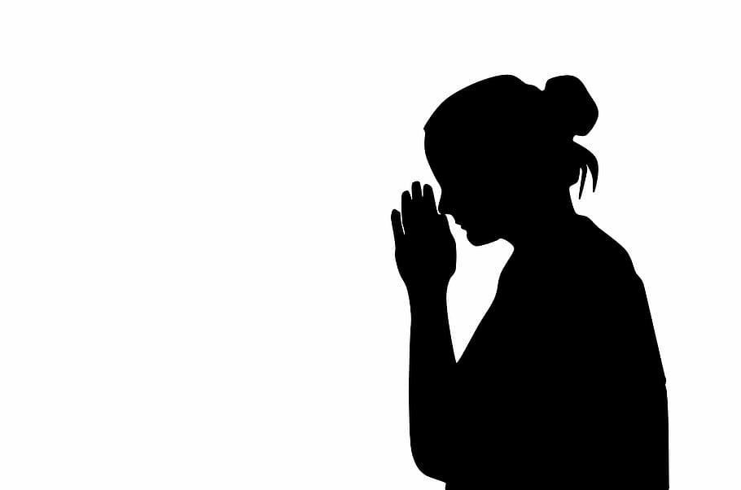
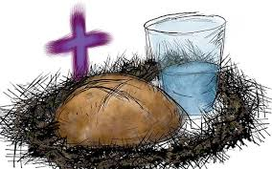
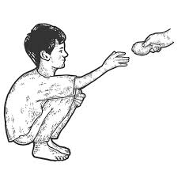
LECTURA DE L’EVANGELI
ORACIÓ
ALMOINA
DEJUNI

Slide 4
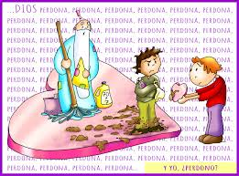
PETICIONS DE PERDÓ

Slide 5
IMPOSICIÓ DE LA CENDRA

Slide 6
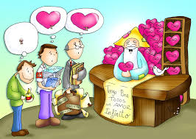
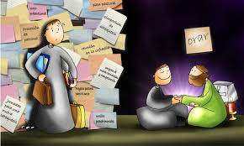
PETICIONS

